Slide 1
面向对象程序设计
计算机科学与技术学院

Slide 2
课程内容
第1章 概述 2学时
第2章 编程语言基础 2学时
第3章 类和方法 2学时
第4章 类的继承 2学时
第5章 异常处理 2学时
第6章 输入和输出流 2学时
第7章 综合知识点 4学时

Slide 3

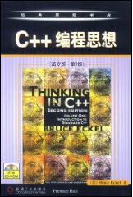
参考书目

Slide 4
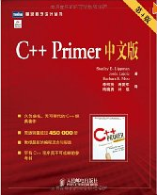
参考书目

Slide 5
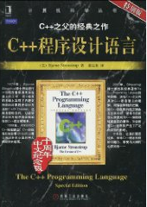
参考书目

Slide 6
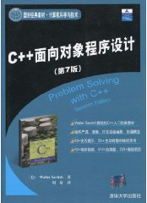
参考书目

Slide 7
1. 面向对象的基本概念
类和对象
封装和信息隐藏
继承
多态性

Slide 8
类和对象
将客观事物（或实体）看作具有属性和行为（或称服务）的对象(Object)，通过抽象找出同一类对象的共同属性(静态特征)和行为(动态特征)，而形成类(Class)的概念。
程序的执行，表现为一组对象之间的交互通信。对象之间通过公共接口(interface)进行通信，从而完成系统功能。

Slide 9
类和对象
类是相同对象的集合的描述。
例如，类Human就是现实世界中人（对象）的集合，我、你、他都是Human的对象。
分析类Human的所有对象——人，得到对象的共同的数据属性和行为，如下所示：
  数据属性：编号、姓名、年龄，…
  行为：吃饭、走路、跳舞, …

Slide 10
类和对象
定义Human类：
class Human {
int number;
string name;
int age; …
void eat() {…}
…
};
其中，Human被称作类名。
number,name,age被称作变量或域（fields）,
eat()被称作方法（methods），它们都是类的成员

Slide 11
类和对象
面向对象系统中的对象:是用来描述现实世界中实际存在的事物的实体，它是用来构成系统的一个单位；
对象由一组属性和一组行为构成。
  对象的属性表示了它所处于的状态；
  对象的行为则是用来改变对象状态达到特定的功能。

Slide 12
类和对象
对象是具有唯一对象名和固定对外接口的一组属性和操作的集合，用来模拟组成或影响现实世界问题的一个或一组因素,其中：
  对象名是区别于其他对象的标志；
  对外接口是对象在约定好的运行框架和消息传递机制中与外界通信的通道；

Slide 13
类和对象
class Human {
int number;
string name;
int age; …
void eat() {…}
…
};
Human zhanghua;
zhanghua.eat();
类名
Human
属性
number
name
age
接口
eat()

Slide 14
1. 面向对象的基本概念
类和对象
封装和信息隐藏
继承
多态性

Slide 15
封装和信息隐藏
封装是面向对象方法的重要原则。
  就是把对象的属性和操作（或服务）结合为一个独立的整体（系统单位），并尽可能隐藏对象的内部实现细节。
  封装有两个含义：
    其一，把对象的全部属性和全部服务结合在一起，形成一个不可分割的独立单位。
    其二，“信息隐蔽”，尽可能隐蔽对象的内部细节，对外界形成一个边界，只保留有限的对外接口使之与外部发生联系。

Slide 16
封装和信息隐藏
数据封装的作用:
  (1)对象的数据封装特性彻底消除了传统结构方法中数据与操作分离所带来的种种问题，提高了程序的可复用性和可维护性，降低了程序员保持数据与操作相容的负担。
主函数
数据结构
数据结构
算法
函数1
函数2
函数3
算法
算法+
数据结构
函数1.1
函数1.2
函数1.3
函数2.1
函数3.2
函数3.1
数据结构
只能对应一个
算法+
数据结构
数据结构
数据结构
数据结构
数据库1
数据库2
数据库3
算法

Slide 17
封装和信息隐藏
数据封装的作用:
  (2)对象的数据封装特性还可以把对象的私有数据和公共数据分离开，保护了私有数据，减少了可能的模块间干扰，达到降低程序复杂性、提高可控性的目的。
class Human
{ int number;
string name;
int age; …
void eat() {…}
public:
void sleep(){…}
…
};

Slide 18
封装和信息隐藏
C++语言中，定义类时通过大括号{ }封装了类的成员：域(变量)和方法，并使用private和public等关键字来控制对类的成员的访问，其中private修饰的成员是隐藏的，而public修饰的成员则定义了类对外的公共接口。
类作为一个抽象的数据类型，允许用户从底层实现细节中抽象出来，提供给用户的是在公共接口上的上层操作。这是抽象性的含义。

Slide 19
1. 面向对象的基本概念
类和对象
封装和信息隐藏
继承
多态性

Slide 20
继承
继承（Inheritance）支持着软件代码的复用，是提高软件开发效率的重要因素之一。
继承是在已有类（父类或超类）的基础上派生出新的类（子类），新的类能够吸收已有类的属性和行为，并扩展新的能力。

Slide 21
继承
继承机制中，往往从一组类中抽象出公共属性放在父类。例如，给定类Bachelor、Master和Doctor，我们把它们的公共属性放在一个称为Student的公共父类中。

Slide 22
继承
C++中的继承的一个例子：给定一个Student类，通过继承扩展它而得到一个子类Master。
class Student {
… // Student的成员定义
};
class Master ：public Student {
… //Master新增加成员的定义
};

Slide 23
继承
继承分为单继承和多继承。
    单继承是指一个子类最多只能有一个父类。
    多继承是一个子类可有二个以上的父类。由于多继承会带来二义性，在实际应用中应尽量使用单继承。Java语言中的类只支持单继承，而接口支持多继承。
如何设计继承并完成继承层次是面向对象设计和编程的核心问题。

Slide 24
继承
object
Vehicle
Student
Car
Ship
Master
Amphicar
单继承,in java
多继承,in C++

Slide 25
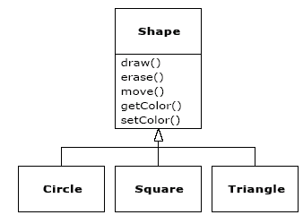
继承
基类
  属性：
    颜色
    大小
    位置
  行为：
    画图
    擦除
    移动
    设计颜色

Slide 26
继承
派生类：
  圆形
  正方形
  三角形
但有些行为是不同的，例如计算图形的面积。

Slide 27
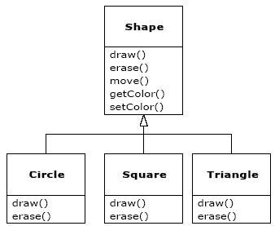
继承
存在两种方法可以使派生类的行为不同于基类
第一种：is-a relationship
父类和子类具有相同的方法，但子类方法的实现不同于父类方法的实现

Slide 28
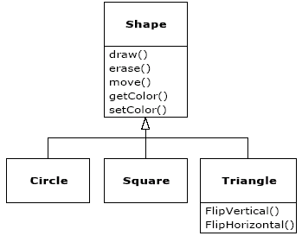
继承
第二种：is-like-a relationship
子类中可以添加新的方法，但这些方法不再父类中出现

Slide 29
多态性
多态性（Polymorphism）:指在超类中定义的属性或行为，被子类继承之后，可以具有不同的数据类型或表现出不同的行为。这使得同一个属性或行为在超类及其各个子类中具有不同的语义。
Message：draw()

Slide 30
总结
1.面向对象的基本概念
  类和对象
  封装和信息隐藏
  继承
  多态性

